Slide 1
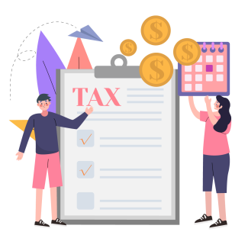
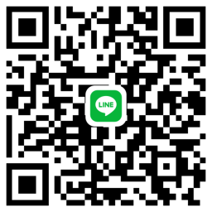
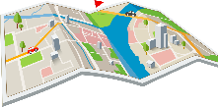
องค์การบริหารส่วนตำบล
ประชาสัมพันธ์
หนองสิม
ขยายระยะเวลาการจัดเก็บภาษีที่ดินและ
สิ่งปลูกสร้าง ประจำปี พ.ศ.2567
การดำเนินการ
กำหนดระยะ
เวลาเดิม
กำหนดระยะ
เวลาใหม่
1
ประกาศแจ้งรายการที่ดิน
พ.ย.2566
ม.ค.2567
2
ประกาศราคาประเมินทุนทรัพย์
ม.ค.2567
มี.ค.2567
3
เม.ย.2567
แจ้งประเมินภาษี
ก.พ.2567
4
ชำระภาษี
เม.ย.2567
มิ.ย.2567
ประชาชนดำเนินการ
5
เม.ย.-มิ.ย.
2567
มิ.ย.-ส.ค.
2567
ผ่อนชำระภาษี
6
กค.2567
แจ้งเตือนภาษีค้างชำระ
พ.ค.2567
7
แจ้งชื่อผู้ค้างชำระภาษี(ทด.)
มิ.ย.2567
ส.ค.2567
องค์การบริหารส่วนตำบลหนองสิม
หมู่ 2 ตำบลหนองสิม อำเภอบรบือ
จังหวัดมหาสารคาม 44130
Line อบต.
อบต.หนองสิม
www.nongsim.go.th
043-706992

